Slide 1
Презентация по Индивидуальному проекту
Этап 2. Установка DVWA Нгуен Дык Ань

Slide 2

Докладчик
Нгуен Дык Ань
Студенческий билет: 1032215251
Группа: НКНбд-01-21
Российский университет дружбы народов
https://github.com/NguyenDucAnh0512

Slide 3
Цель работы
Установить и настроить DVWA в систему к Kali Linux

Slide 4
Выполнение работы
В консоли перейти в директорию /var/www/html и клонировать DVWA git-директория
Настроить доступ директории DVWA, что DVWA полностью доступным для чтения, записи и исполнения для всех
Скопировать файл конфигурации /var/www/html/DVWA/config/config.inc.php.dist на config.inc.php
Поменять имя и пароль пользователя в файле конфигурации config.inc.php

Slide 5


Slide 6
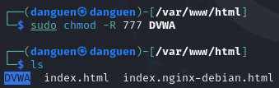

Slide 7
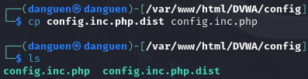

Slide 8


Slide 9
Выполнение работы
Запустить базу данных в консоли
После того, войти в базу данных
Создать базу данных с именем dvwa
Cоздать пользователя и пароль
Предоставить все привилегии этому пользователю

Slide 10


Slide 11


Slide 12


Slide 15
Выполнение работы
Запустить веб-сервер Apache2
Поменять файл конфигурации /etc/php/8.2/apache2/php.ini как следующий
Перезагрузить веб-сервер Apache2
В браузере войти в ссыльку “127.0.0.1/DVWA” и вводить username и пароль, DVWA готов для использования

Slide 16


Slide 17
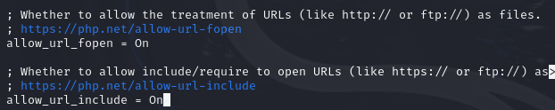

Slide 18


Slide 19
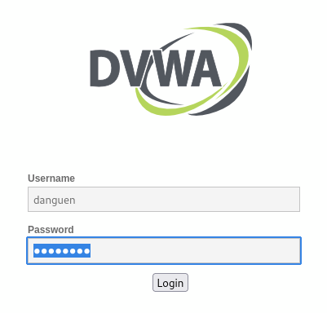

Slide 20
Вывод
После этой лабораторной работы я установил и настроил DVWA в систему к Kali Linux

